Slide 1
人工智能教育平台
指导老师：李昕 汇报人：孙百乐
其他成员：王文捷、徐朔、廖集秀

Slide 2
中国石油大学汇报答辩通用模板
01
02
项目进展
遇到困难
Project Debriefing
Difficulties
03
下一步工作计划
Next Plan

Slide 3


项目进展——在学习上
Web开发技术
Docker容器化技术
我们已经学习并熟练地掌握了Vue作为前端，Django作为后端的Web开发技术
了解Docker的基本原理，images和container等概念，会使用Docker命令行工具，Dockerfile以及Docker compose

Slide 4
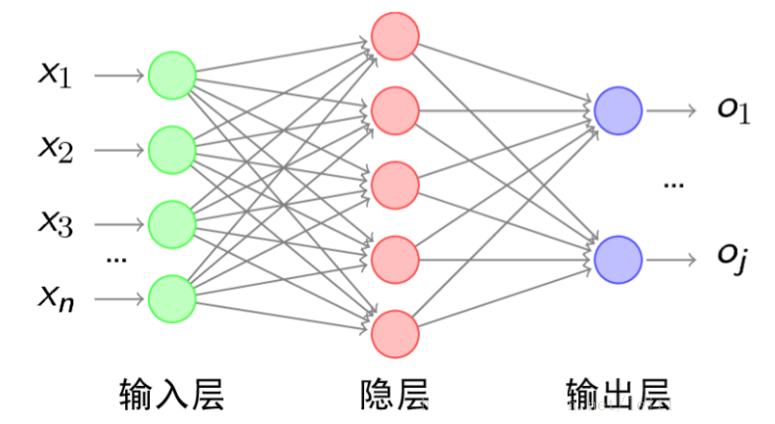

项目进展——在学习上
人工智能技术
可视化技术
了解机器学习算法（如决策树、K近邻，朴素贝叶斯等）。正确训练并部署过包括YOLOv5、Deeplabv3、PaDim等深度学习模型。
开始阅读可视化相关领域的论文。学习d3.js，echarts等可视化常用工具。

Slide 5
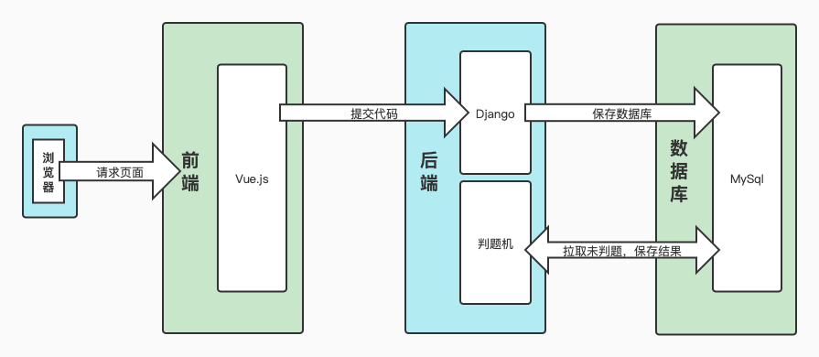
项目进展——在工程上
系统架构
我们已确定所使用的技术栈，初步搭建起一个包括前端、后端、数据库、判题机的web框架，
能够实现用户登陆、在线评测、用户及题目管理、数据分析等功能。

Slide 6
一项发明专利通过初审
初审通过
专利名：一种基于docker和jupyter notebook的复合类型题目在线检测方法
作者：指导老师和小组成员
目前状态：正在实质审查阶段

Slide 7
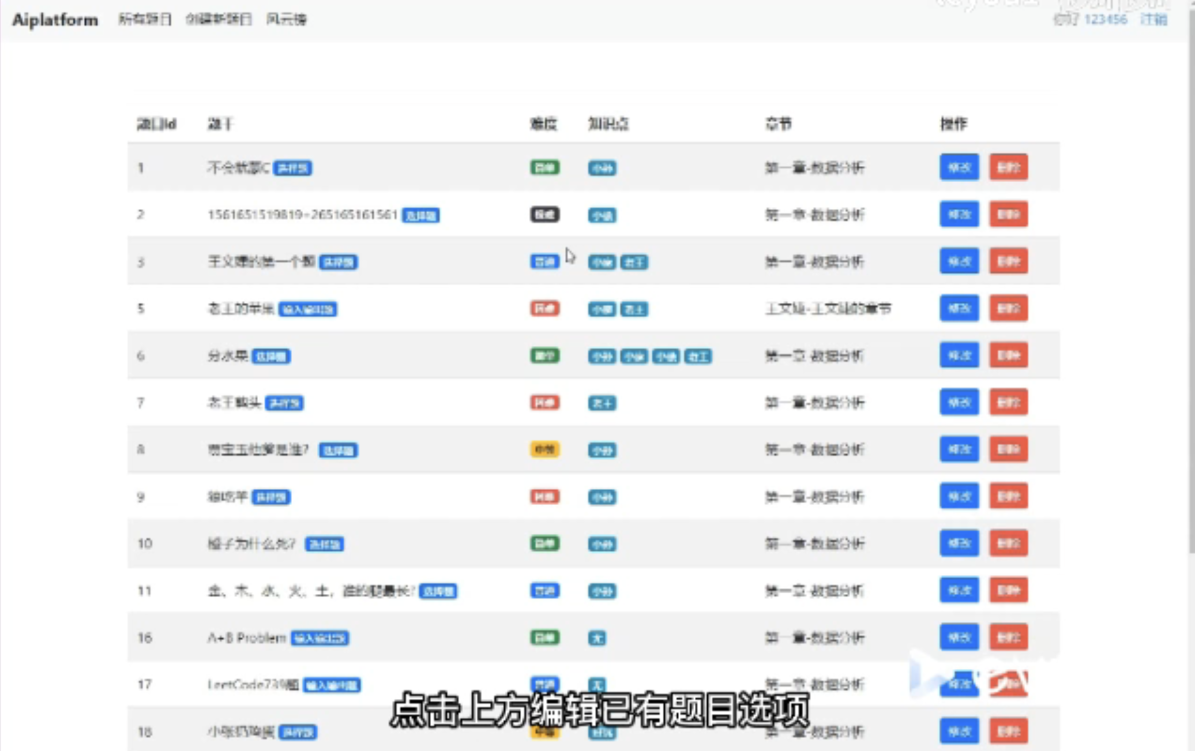
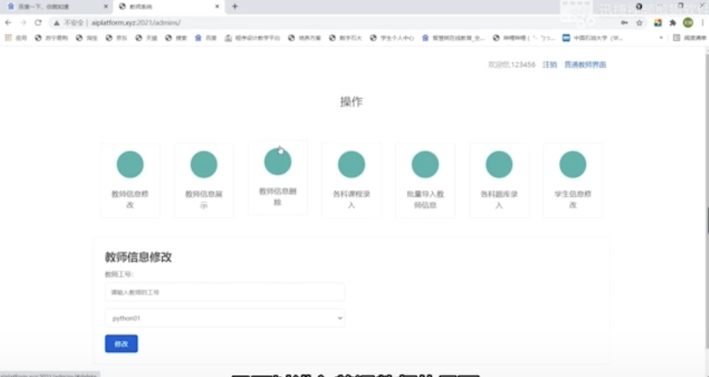
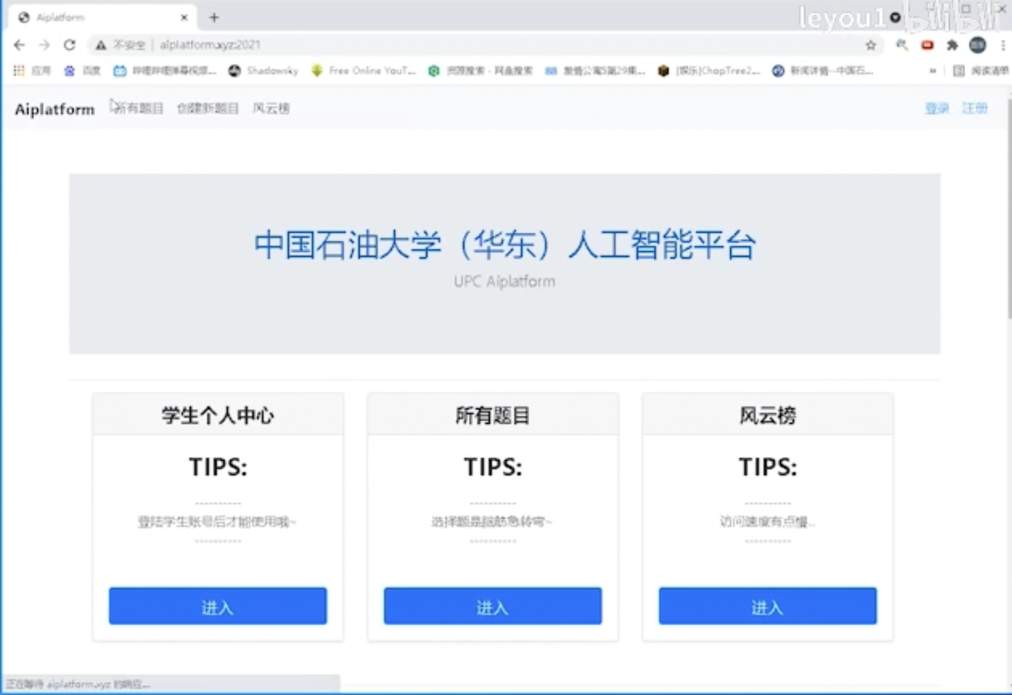
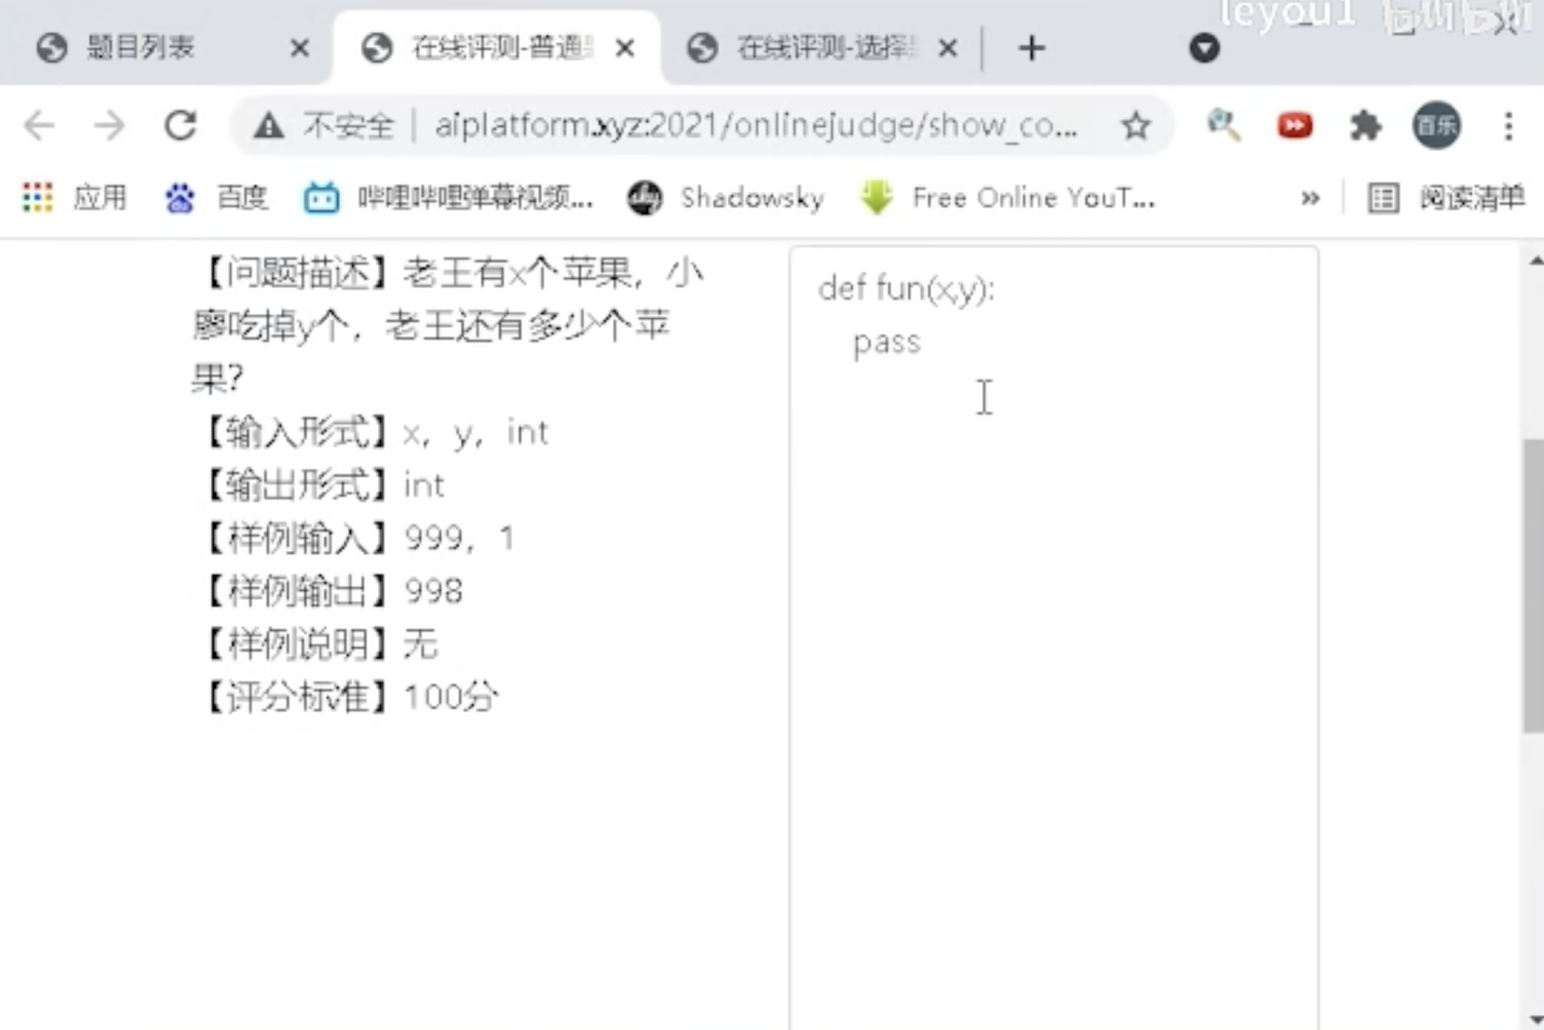
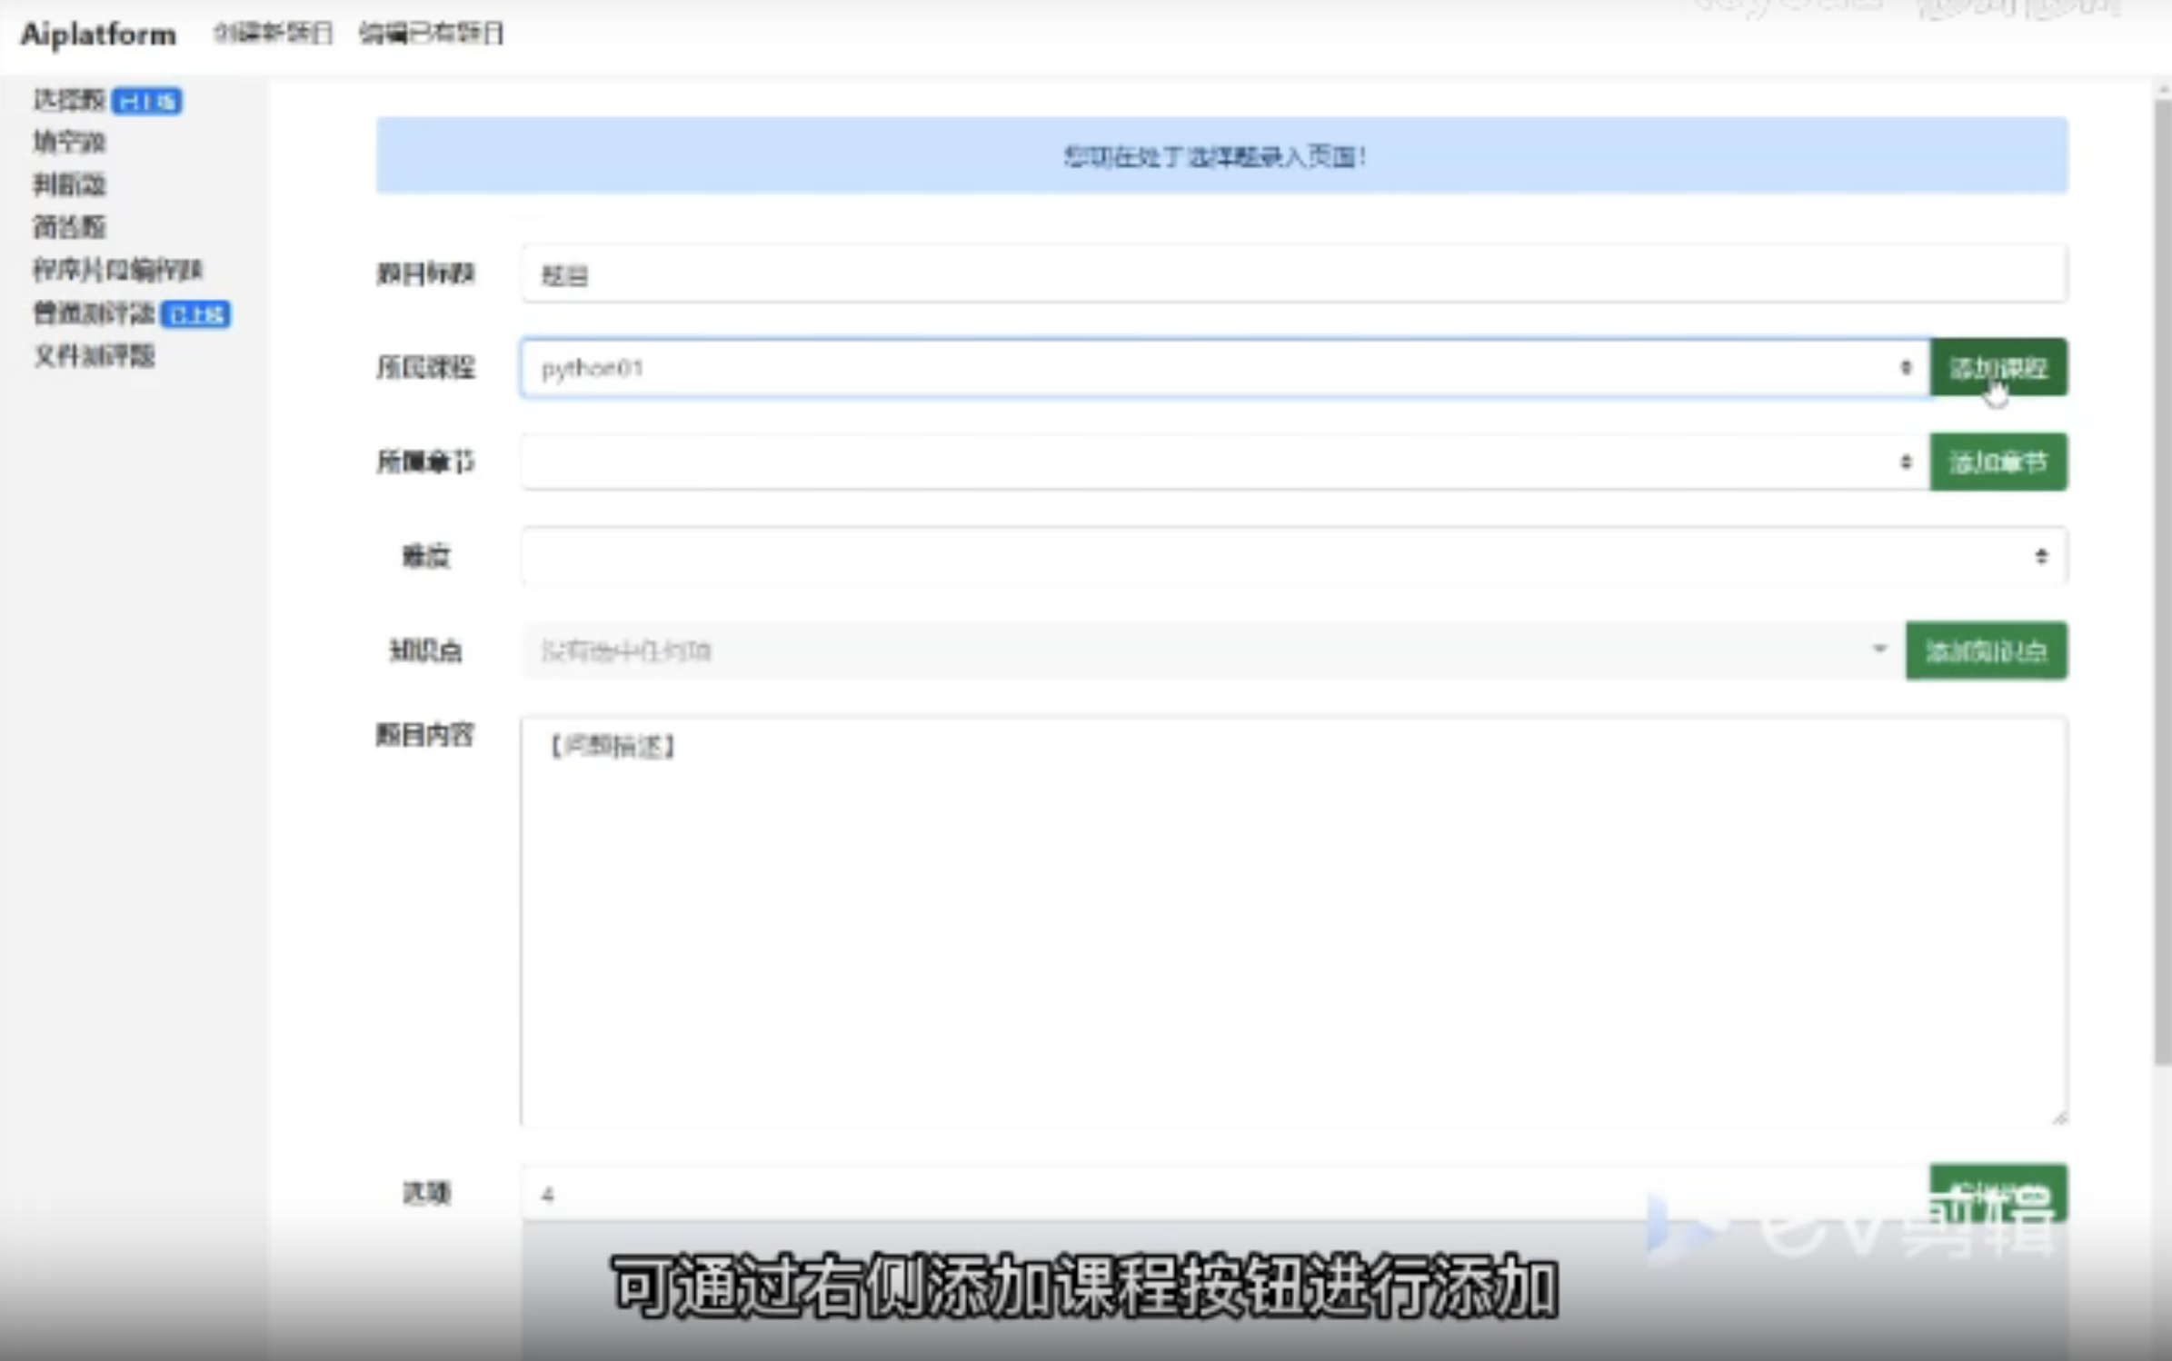
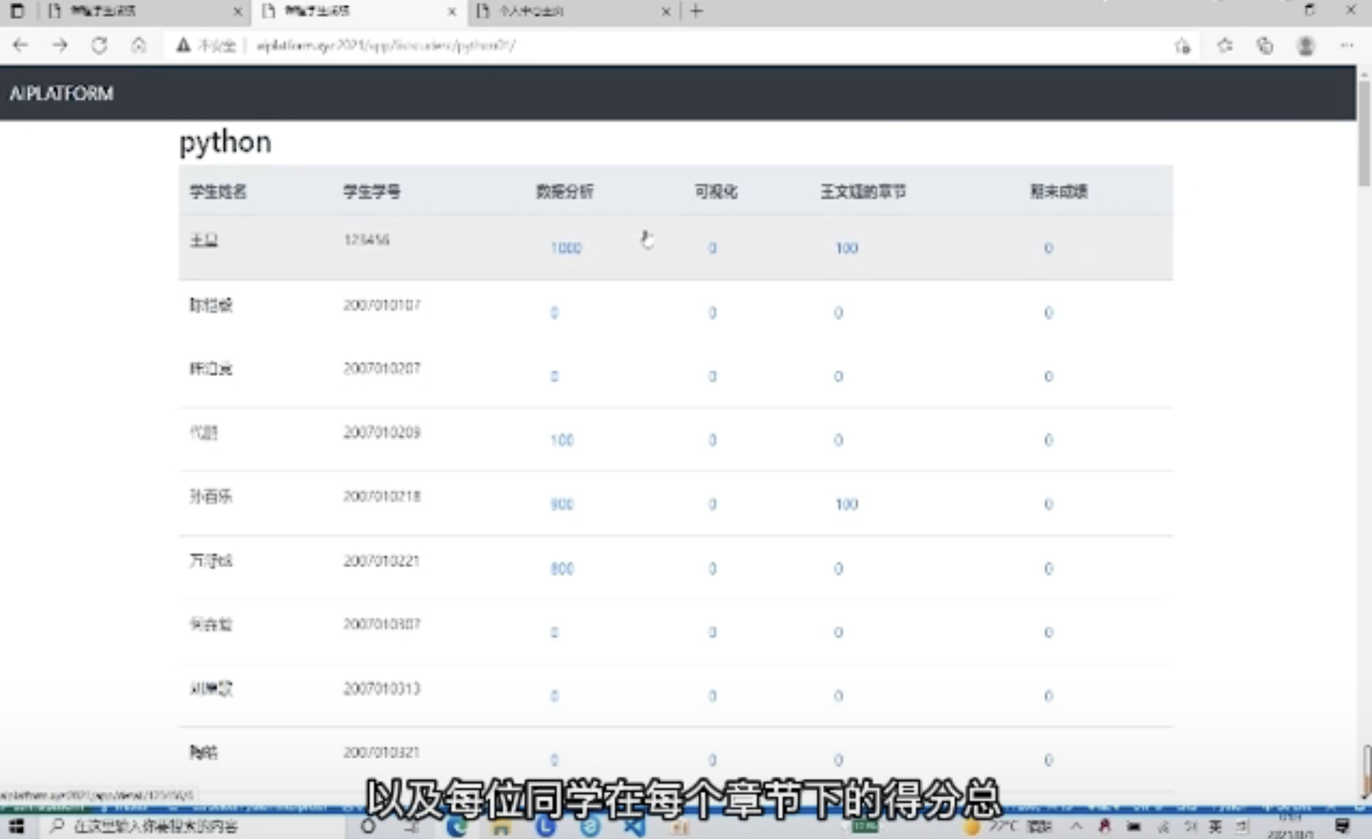
项目进展——项目截图

Slide 8
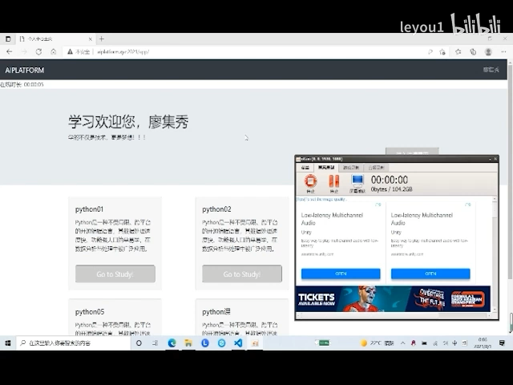
项目进展——视频展示
四个模块
学生中心0:00
教师管理1:52
测试案例管理7:16
评测系统12:46

Slide 9
遇到困难
缺少硬件资源
涉及技术繁多
开发所用服务器配置低，难以支撑项目规模的扩大，
尤其是神经网络的部署困难
本项目涉及到Web开发、人工智能、可视化、容器化等多种技术，学习周期长、成本高
前后端耦合
交流沟通不便
初期架构设计考虑不周，计划对前端进行重构，实现前后端分离
小组成员之间的交流沟通有待加强

Slide 10
下一步工作计划
使用容器
收集数据集
重构前端
美化界面
人工智能
数据集
可视化
进一步完善
完成计划
嵌入模型
评判整理
设计组件
优化性能

Slide 11
请各位老师批评指正!
答辩人：孙百乐

